Slide 1
Σατανισμός

Slide 2
Τι είναι ο σατανισμός;
Ο σατανισμός είναι λατρευτική πίστη η οποία έχει ως επίκεντρό της τον Σατανά, ή διάβολο, οντότητα που σύμφωνα με την παράδοση των ιουδαίων και των χριστιανών είναι ο έσχατος αντίπαλος του Θεού, ενσαρκώνοντας την αρχή του απόλυτου κακού.
Δεν λείπουν λατρείες αρνητικών δυνάμεων στο περιθώριο και των άλλων θρησκειών, όμως ο σατανισμός εντοπίζεται στο θρησκευτικό ορίζοντα του ιουδαιοχριστιανισμού, επειδή αποδέχεται κατ' αρχήν το μονοθεϊσμό και την αντίληψη της Βίβλου για το διάβολο.
Οι ερευνητές θρησκειολόγοι προτείνουν τέσσερις τύπους σατανισμού: α) τον μεσαιωνικό, β) τον θρησκευτικό γ) τον ερασιτεχνικό δ) τον πνευματικό ή συμβολικό.

Slide 3
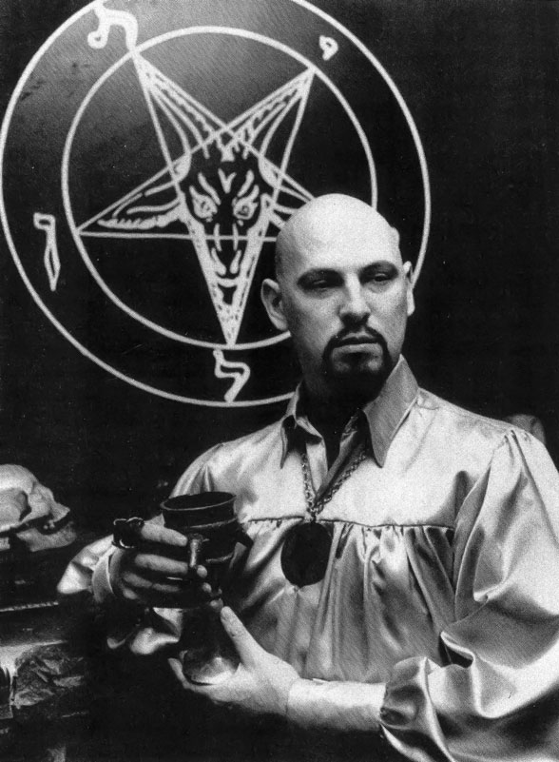

Slide 4
Ιστορικά στοιχεία(LaVey)
Ο «μεσσίας» της «Εκκλησίας τού Σατανά» Anton Szandor LaVey ήταν μέλος αυτής της κίνησης.
Ο LaVey γεννήθηκε το 1930. 15 χρονών εγκατέλειψε οικογένεια και σχολείο για να εργαστεί σε τσίρκο, όπου εξελίχθηκε σε θηριοδαμαστή. Στα 19 εργάστηκε σε «Karneval», ένα είδος θεάματος για ενήλικες. Τότε άλλαξε το όνομα του σε LaVey (Το αρχικό του όνομα ήταν Howard Levy).
Παρακολούθησε μαθήματα εγκληματολογίας και έγινε φωτογράφος στην αστυνομία τού San Francisco. Όπως ο ίδιος αναφέρει, η συχνή επαφή του με πτώματα που έπρεπε να φωτογραφίσει, τον έκαναν πιο κυνικό απέναντι στο θάνατο.
Στη δεκαετία τού 1950 άρχισε να ενδιαφέρεται σοβαρά για τον αποκρυφισμό. Κάθε Παρασκευή βράδυ συγκέντρωνε στο σπίτι του οπαδούς για «συνέδρια» εσωτερικισμού. Τράβηξε την προσοχή τού τύπου. Δημοσιεύθηκε πως ένα «συνέδριο» για τον κανιβαλισμό έκλεισε με γεύμα, όπου προσφέρθηκε για φαγητό ψημένο κρέας από ανθρώπινο πτώμα.

Slide 5
Στη δεκαετία τού 1970 γνωρίστηκε με τον γνωστό αποκρυφιστή Kenneth Anger, που παρήγαγε ένα σατανικό φιλμ με τίτλο «Inauguration of the Pleasure Dome».
Ο Kenneth εισήγαγε τον LaVey στην «καλή κοινωνία» τού Hollywood.
Ο LaVey μαζί με τη δεύτερη γυναίκα του Diane και τον Anger ίδρυσε την κίνηση Magic Circle, από την οποία το 1966 προήλθε η «Εκκλησία τού Σατανά». Η σατανιστική «εκκλησία» ιδρύθηκε την νύχτα της 30^{ης} Απριλίου, δηλαδή την Walburgisnacht. Το έτος αυτό θεωρείται ως έναρξη της Εποχής τού Σατανά.
Έτσι στη «Βίβλο τού Σατανά» έκδοση 1976, σημειώνεται: XI Anuo Satana. Η «Βίβλος» αυτή εκδόθηκε από τον LaVey, το 1968.
Το 1972 ο LaVey εξέδωκε το «Τυπικό τού Σατανά», όπου αναφέρονται οι σατανιστικές τελετουργίες.
Ο «Αρχιερέας τού Σατανά», όπως άρχισε να αυτοαποκαλείται ο LaVey, απέκτησε οπαδούς μεταξύ των ηγετικών κύκλων του Hollywood. Στο διάστημα 1969 και 1972 ο LaVey εξέδωσε τα βασικά του βιβλία: The Satanic Bible (1969), το Βιβλίο των Μαγισσών (1971). Το 1972 εξέδωσε το «Τυπικό τού Σατανά».

Slide 6
Η αντεστραμμένη ηθική της Church of Satan φαίνεται και στις σατανιστικές εντολές (Statements):
«1. Ο Σατανάς ενσαρκώνει την απόλαυση αντί της εγκρά­τειας.
2. Ο Σατανάς ενσαρκώνει την πραγματική ζωή αντί για τις πνευματικές φαντασιώσεις.
3. Ο Σατανάς ενσαρκώνει καθαρή σοφία αντί της υποκριτικής αγίας αυτοεξαπάτησης.
4. Ο Σατανάς ενσαρκώνει τη φιλικότητα έναντι αυτών που το αξίζουν, στη θέση της αγάπης που σπαταλάται σε αγνώμονες!
5. Ο Σατανάς ενσαρκώνει εκδίκηση, αντί τού "πρόσφερε και το άλλο μάγουλο".
6. Ο Σατανάς ενσαρκώνει υπευθυνότητα έναντι εκείνων που είναι υπεύθυνοι για τον εαυτό τους. Ψυχικά ανά­πηροι δεν τον ενδιαφέρουν!
7. Ο Σατανάς βλέπει τον άνθρωπο ως ένα άλλο ζώο, που μερικές φορές είναι καλύτερο, συχνά όμως χειρότερο από άλλα, τετράποδα.
8. Ο Σατανάς ενσαρκώνει όλες τις ονομαζόμενες αμαρτίες. Μόνο αυτές οδηγούν στη σωματική και πνευματική ικα­νοποίηση!
9. Ο Σατανάς είναι πάντοτε ο καλύτερος φίλος της Εκ­κλησίας. Αφού την κράτησε στη δουλειά της όλα αυτά τα χρόνια» (σ. 25).

Slide 7
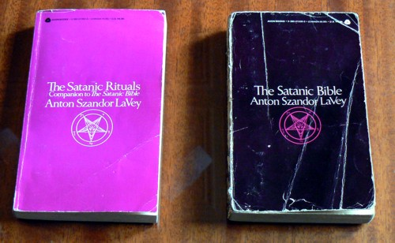

Slide 8
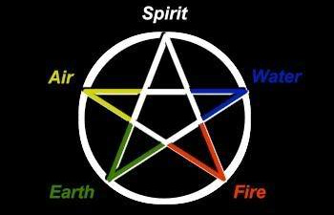

Slide 9
Σατανιστικό εορτολόγιο
7 Ιανουαρίου: Θεωρείται η μεγαλύτερη μέρα για τους Σατανιστές. Το τυπικό της Εκκλησίας προβλέπει ανθρωποθυσία. Το θύμα πρέπει να είναι αρσενικού φύλου από 12 μέχρι 33 ετών.
17 Ιανουαρίου: Κυρίαρχο στοιχείο είναι τα σεξουαλικά όργια. Η τελετή προβλέπει ομαδική συνουσία και βιασμό.
25 Φεβρουαρίου: Το τελετουργικό προβλέπει παρωδία της Θείας Κοινωνίας με αίμα ζώου και ακρωτηριασμένα μέλη του ζώου.
1 Μαρτίου: Είναι η νύχτα των δαιμόνων. Προβλέπεται παρωδία της Θείας Κοινωνίας.
20 Μαρτίου: Νύχτα με σεξουαλικά όργια προς τιμή της Εαρινής Ισημερίας.
20-26 Απριλίου: Οριστικοποιείται ανάλογα με το πότε έχει πανσέληνο. Ανάποδη απαγγελία διάφορων ευχών της εκκλησίας.
26 Απριλίου - 1 Μαΐου: Είναι η εορτή της Μεγάλης Κλιμάκωσης. Έχουμε σεξουαλικά όργια με διαστροφικές πράξεις της ζωής. Το θύμα πρέπει να είναι ανήλικο θηλυκού γένους.
21 Ιουνίου: Εορτασμός του Θερινού Ηλιοστασίου με σεξουαλικά όργια.
1 Ιουλίου: Γίνεται γλέντι προς τιμή των δαιμόνων με σεξουαλικά όργια ανάμικτα με σπέρμα και αίμα.

Slide 10
3 Αυγούστου: Νύχτα αφιερωμένη στο Σατανά. Σεξουαλικά όργια και ζωοθυσίες μέχρι το ξημέρωμα.
7 Σεπτεμβρίου: Οι υποψήφιοι υπογράφουν το συμβόλαιο με το Σατανά. Προηγείται σεξουαλικό όργιο, θυσία ζώου και πόση του αίματος κοριτσιού μέχρι 21 ετών παρθένα.
20 Σεπτεμβρίου: Γιορτή προς τιμήν του Μεσονυκτίου τάγματος. Περιλαμβάνει αίμα και ακρωτηριασμό μελών ζώου. Αν γίνει ανθρωποθυσία τότε το θύμα είναι κορίτσι μέχρι 21 ετών.
22 Σεπτεμβρίου: Εορτάζεται η Φθινοπωρινή Ισημερία. Περιλαμβάνει ομαδικά σεξουαλικά όργια.
29 Οκτωβρίου: Σκληρά σεξουαλικά όργια με παράλληλη βεβήλωση ιερών αντικειμένων που έχουν κλαπεί από κοντινή εκκλησία από τον τόπο που θα τελεστεί η Μαύρη Τελετή.
1 Νοεμβρίου: Επίκληση δαιμόνων με σεξουαλικά όργια.
4 Νοεμβρίου: Σεξουαλικό γλέντι προς τιμήν του αρχαίου δαίμονα. Το κορίτσι να είναι το πολύ μέχρι 17 ετών.
22 Δεκεμβρίου: Εορτάζεται το Χειμερινό Ηλιοστάσιο. Το τελετουργικό περιλαμβάνει σεξουαλικά όργια και παρωδία της Θείας Κοινωνίας.
24 Δεκεμβρίου: Βεβήλωση με ποικίλους τρόπους του μυστηρίου της γεννήσεως του Θεανθρώπου. Το θύμα είναι κορίτσι 16 ετών, παριστάνει την Παρθένο Μαρία και διαπράττει σεξουαλικά όργια. Η εορτή περιλαμβάνει άγριο και διαστροφικό σεξ, παρωδία της Θείας Κοινωνίας και ανθρωποθυσία.

Slide 11
Επίσης, η σατανική βίβλος αναφέρει πως η μεγαλύτερη γιορτή είναι η ημερομηνία της γέννησης του. Και η αμέσως δύο επόμενες μεγαλύτερες γιορτές τους είναι η <<Νύχτα Βαλμπούργκις>> (Walburgisnacht) και η Halloween ή «Η βραδυά των Αγίων Πάντων» (All Hallows Eve). Στο σατανιστικό χώρο γιορτάζονται ακόμη τα ηλιοστάσια και οι ισημερίες. Η διαφορά μεταξύ του ηλιοστασίου και της ισημερίας θεωρείται σημαντική, γιατί «προσδιορίζει τη σχέ­ση μεταξύ του ήλιου, του φεγγαριού και των απλανών αστέρων. Το θερινό ηλιοστάσιο είναι τον Ιούνιο και το Σεπτέμ­βριο, ενώ το εαρινό τον Μάρτιο. Και τα δύο ηλιοστάσια και οι ισημερίες διαφέρουν μια-δυό μέρες από χρόνο σε χρόνο, εξαρτώμενα από το σεληνιακό κύκλο, αλλά συνήθως πέ­φτουν στις 21 ή 22 του μήνα. Πέντε με έξι εβδομάδες αργότερα από τις μέρες αυτές γιορτάζονται τα θρυλικά σα­τανικά όργια».

Slide 12
Σατανιστικά «σύνεργα»
Βωμός
Ο σκοπός τού ιερού είναι να υπηρετήσει ένα κεντρικό σημείο, στο οποίο θα επικε­ντρώνεται η προσοχή κατά τη διάρκεια της τελετής. Μια γυμνή γυναίκα χρησιμοποιείται ως βωμός στις σατανικές τελετές, γιατί η γυναίκα είναι η φυσική παθητική αποδέκτρια και αντιπροσωπεύει την μητέρα φύση.
Baphomet
«Το σύμβολο του Baphomet χρησιμοποιόταν από τους Ιππότες τού Ναού για ν' αναπαραστήσει τον Σατανά. Διαμέσου των αιώνων το σύμβολο αυτό έχει αποκαλεστεί με πολλά διαφορετικά ονόματα. Ανάμεσα σ' αυτά: Ο τράγος του Mendes , ο τράγος των χιλίων νέων , ο μαύρος τράγος, ο τράγος του Ιούδα και ίσως το πιο κατάλληλο, αποδιοπομπαίος τράγος».Ο Baphomet αντιπροσωπεύει τις δυνάμεις του σκότους σε συνδυασμό με την γενετική ευφορία του τράγου.
Κεριά
«Τα κεριά που χρησιμοποιούνται στην σατανική τελετουργία αντιπροσωπεύουν το φως του Lucifer - τον κουβα­λητή του φωτός, την διαφώτιση, την ζωντανή φλόγα, την αεικαή επιθυμία και τις φλόγες της Αβύσσου».Μόνο μαύρα κι άσπρα κεριά χρησιμοποιούνται στην σατανική τελετή. Το λευκό κερί χρησιμοποιείται για την καταστροφή των εχθρών.

Slide 13
Καμπάνα
Δηλώνει την αρχή και το τέλος της τελετής. Ο ιερέας χτυπάει την καμπάνα εννέα φορές.... Αυτό γίνεται μια φορά στην αρχή της τελετής, για να καθαριστεί κι εξαγνι­στεί ο αέρας άπ' όλους τους εξωτερικούς ήχους, και άλλη μια στο τέλος της τελετής, για να εντείνει την διεργασία και να λειτουργήσει σαν μόλυσμα, που φανερώνει τελειότητα.
Το «άγιο ποτήρι»
Στην σατανική τελετή το κύπελο που χρησιμοποιείται συμβολίζει το Ποτήρι της έκστασης. Ιδανικό θα ήταν το Άγιο Ποτήρι να ήταν από ασήμι, αλλά αν δεν είναι δυνατόν να αποκτηθεί ένα ασημένιο, ένα φτιαγμένο από οποιοδήποτε άλλο υλικό.
Το ελιξίριο
Πρόκειται για βλάσφημη απεικόνιση της θείας ευχαριστίας με τη χρήση αλκοόλ. Δεν χρειάζεται να χρησιμοποιείται μόνο κρασί - οποιοδήποτε ποτό είναι το πιο ερεθιστικό και ευχάριστο στην γεύση κάνει εξίσου.
Το ξίφος
Το ξίφος της Δύναμης είναι συμβολικό της επιθετικής δύναμης και λειτουργεί ως προέκταση και επέκταση του χεριού με το οποίο ο ιερέας χειρονομεί και δείχνει. Για τις ιδιωτικές τελετές, εάν δεν μπορεί να βρεθεί ξίφος, μπορεί να χρησιμοποιηθεί ένα μακρύ μαχαίρι ή ρά­βδος ή παρόμοιο σκεύος.

Slide 14
Ο Φαλλός
Σε ομαδικά τελετουργικά χρησιμοποιείται και ένα φαλλι­κό σύμβολο προς γελοιοποίηση του χριστιανικού αγιασμού.
Το Gong
Το Gong χρησιμοποιείται για να κληθούν οι δυνάμεις του Σκότους. Το κρούουν μια φορά αφού καθένας που συμ­μετέχει έχει επαναλάβει τα λόγια του ιερέα, "ζήτω ο Σατα­νάς"
Η περγαμηνή
Η περγαμηνή είναι ο τρόπος μέσω του οποίου το γραμ­μένο μήνυμα/αίτημα μπορεί να "καταναλωθεί" από τις φλό­γες του κεριού και να σταλεί στους αιθέρες. Το αίτημα είναι γραμμένο στην περγαμηνή ή σε χαρτί, διαβάζεται δυνατά από τον ιερέα και έπειτα καίγεται στην φλόγα είτε του άσπρου είτε του μαύρου κεριού, όποιο είναι το κατάλληλο για την συγκεκριμένη απαίτηση.

Slide 15
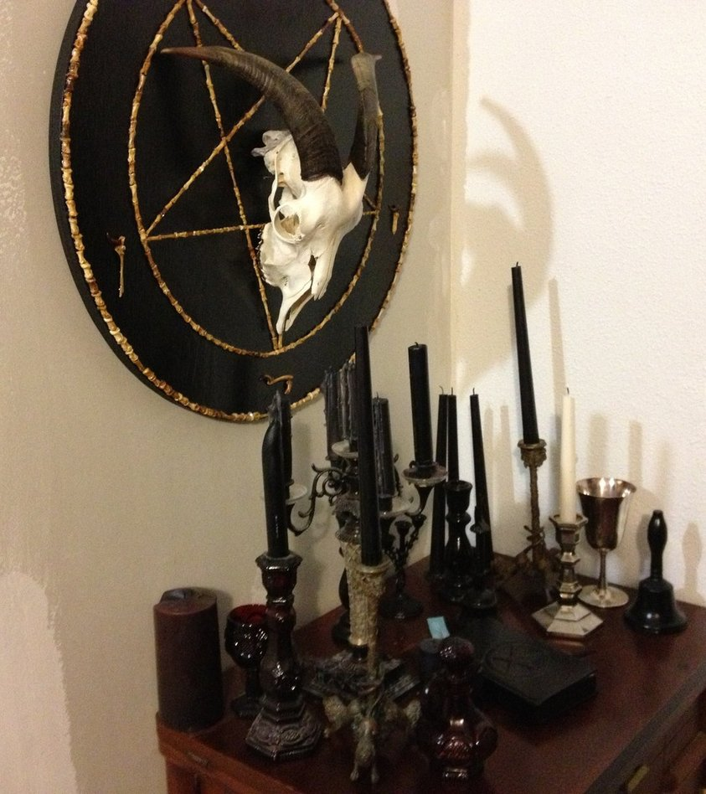
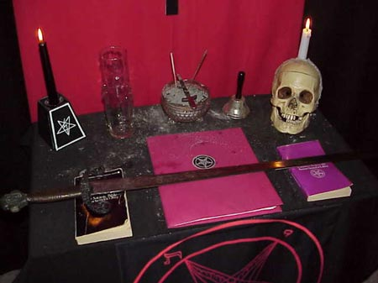

Slide 16
Μαρτυρία πρώην σατανιστή
Ο Κώστας ζήτησε βοήθεια από έναν πάτερ.(π. ΑΝΤΩΝΙΟΣ ΑΛΕΒΙΖΟΠΟΥΛΟΣ). Ταυτόχρονα ήθελε να μιλήσει, να προειδοποιήσει τους νέους για την απειλή του σατανισμού. Έφυγε από το σπίτι του σε ηλικία 14 ετών γιατί είχε οικογενειακά προβλήματα, κατέβηκε στην Αθήνα και τότε άρχισε να ασχολείται με την παραψυχολογία και τον πνευματισμό. Έψαχνε δουλειά για να ζήσει όμως δεν βρήκε και έμεινε άστεγος στην Ομόνοια. Εκεί γνώρισε κάποιους φίλους, προχωρούσε σιγά-σιγά με βιβλία και ύστερα μυήθηκε. Αυτοί του υποσχέθηκαν λεφτά, δόξα, πλούτη και να μην έχει ανάγκη κανέναν. Ήταν μεγάλη ομάδα, περίπου 120 άτομα. Αυτός ήταν σε αυτήν την ομάδα 1μιση χρόνο και μετά άρχισε να φτιάχνει την δική του ομάδα. Η δική του ομάδα ήταν διαφορετική από τις άλλες, πιο ήπια και ήσυχη. Δεν έκαναν ανθρωποθυσίες, αλλά θυσίες ζώων όπου στο τέλος έπιναν το αίμα τους. Επίσης, είχαν και σεξουαλική μαγεία. Έχει φύγει από την ομάδα εδώ και 5χρόνια, δεν ξέρει αν υπάρχει ακόμη και μας λέει ότι αν υπάρχει ακόμα θα έχουν αλλάξει όνομα και τα άτομα που ήξερε αυτός από εκεί θα έχουν φύγει λογικά. Κάθε φορά που ο πάτερ τον ρωτούσε κάτι για να εμβαθύνει τα γεγονότα που συνέβαιναν αυτός έτρεμε. Ο στόχος τους ήταν να βρίσκουν νεαρές κοπέλες για θυσίες και για να προσελκύουν κόσμο στην ομάδα. Όταν υπέγραψε το συμβόλαιο του σατανά του ζητήθηκε να πετάξει ότι χριστιανικό είχε, οποιαδήποτε σκέψη και γενικά να είχε μίσος. Ο πρώην σατανιστής Κώστας μας αναφέρει και την ‘’προσευχή’’ που λένε για το λεγόμενο συμβόλαιο. ‘’Μεγάλε Σατανά... εγώ ο τάδε, αυτή τη στιγμή με το αίμα μου ορκίζομαι σε σένανε και παραδίδω την ψυχή μου, παραδίδω την ψυχή μου, παραδίδω το σώμα μου, αλλά ζητώ από σένα... Αυτό συνήθως γίνεται Δευτέρα ή Παρασκευή βράδυ. Αυτό γίνεται και μέσα από την εκκλησία ή σε σταυροδρόμι ή στο νεκροταφείο.’’

Slide 17
Κάτι τελευταίο που δήλωσε στην συνέντευξη του είναι για την λεγόμενη σε όλους γιόγκα που την κάνουν για να χαλαρώσουν, να ηρεμήσουν και να γνωρίσουν τον εαυτό τους. Πέρα από αυτό μετά αρχίζει το υποσυνείδητο και μπαίνει βαθιά μέσα στη γιόγκα και φθάνει στο σημείο του υπνωτισμού. Ξεκινά δηλαδή με το να κάνεις γιόγκα για χαλάρωση, μετά μπαίνεις στα βιβλία, όπως «Γνώρισε το νου σου».

Slide 18
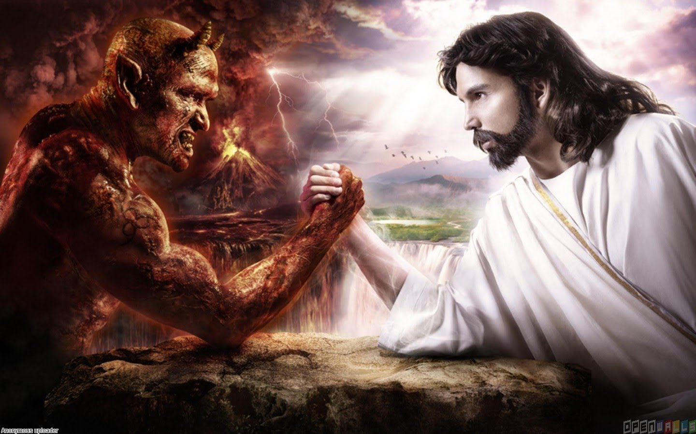

Slide 19
Χριστιανισμός-σατανισμός
ΓΙΑΤΙ Ο ΘΕΟΣ ΕΠΙΤΡΕΠΕΙ ΣΤΟ ΔΙΑΒΟΛΟ ΝΑ ΜΑΣ ΠΕΙΡΑΖΕΙ;
O διάβολος δεν έχει καμία εξουσία πάνω στον άνθρωπο χωρίς την άδεια τού Θεού και τη δική μας Θέληση. O Θεός τού επιτρέπει να μάς πειράζει, διότι σέβεται τη δική μας ελευθερία, και Θέλει μόνοι μας να διαλέξουμε ή το δρόμο της ζωής και της τηρήσεως των εντολών τού Θεού ή το δρόμο της βίας και της καταστροφής και της απομάκρυνσης από το Θεό.
ΠΟΙΑ Η ΣΧΕΣΗ ΤΟΥ ΔΙΑΒΟΛΟΥ ΜΕ ΤΟ ΘΕΟ;
O διάβολος προσπαθεί να ξεγελάσει τον άνθρωπο με πολλά τεχνάσματα. Ένα από αυτό είναι και ή μαγεία. 'Η μαύρη και ή λευκή μαγεία είναι οι δυο όψεις τού ίδιου νομίσματος. Και στις δύο οι άνθρωποι συνεργάζονται με τα δαιμόνια. Τα αποτελέσματα είναι τα ίδια: ο χωρισμός τού ανθρώπου από το Θεό και ή κυριαρχία του - σατανά επάνω του.
ΕΧΕΙ ΣΧΕΣΗ Ο ΔΙΑΒΟΛΟΣ ΜΕ ΤΟΥΣ ΜΑΝΤΕΙΣ, ΜΕΝΤΙΟΥΜ, ΠΝΕΥΜΑΤΙΣΤΕΣ, ΩΡΟΣΚΟΠΙΑ κλπ;
Ναι μέσα από όλα αυτά εξαπατά ο διάβολος με τέχνη τον άνθρωπο εκμεταλλευόμενος την επιθυμία του να γνωρίσει το μέλλον. 0 σατανάς δεν γνωρίζει το μέλλον , ούτε Θέλει το καλό τού ανθρώπου. Η πρόγνωση του μέλλοντος είναι αποκλειστικό προνόμιο, και ιδιότητα τού Θεού.

Slide 20
ΓΙΑΤΙ Ο ΔΙΑΒΟΛΟΣ ΔΙΑΛΕΓΕΙ ΤΟΥΣ ΝΕΟΥΣ;
O διάβολος ζηλεύει τους νέους ανθρώπους. Είναι γνωστές οι ευαισθησίες των νέων για πάθος, δύναμη και δόξα, καθώς και οι ανησυχίες τους για κάθε τι το υπερφυσικό και μεταφυσικό. Αυτό ακριβώς, σε συνδυασμό με την απειρία και την αδύνατη προαίρεσή τους εκμεταλλεύεται ο Σατανισμός για να αγορεύσει τα ανύποπτα θύματα του.
Οι περισσότεροι νέοι που μπλέχτηκαν στα δίχτυα του Σατανισμού βρέθηκαν εκεί χωρίς να το καταλάβουν. Η ανάγκη να ανήκουν κόπου, η ανάγκη να βιώσουν τη ζεστασιά και την αποδοχή που δεν γεύτηκαν μέσα στην οικογένεια τους, τούς οδηγεί στις νέες Θρησκείες, 'Αποκρυφισμό, Πνευματισμό, Μασωνία, Νέα 'Εποχή, Σαηεντόλοτζι...
Σ' αυτό συντελούν λίγο η πολύ η διαφήμιση, τα Θρίλερ, ή μουσική Ρ0Κ, τα σύγχρονα παιδικά παιχνίδια της τηλεοράσεως και ίντερνετ, που διαμορφώνουν τελικά, συνειδητό ή ασυνείδητα, τους σύγχρονους δράκουλες και εθίζουν τους νέους στην αχαλίνωτη βία, στη σεξουαλική ασυδοσία, στην άρνηση άξιών και ιδανικών.
ΤΕΛΙΚΑ ΠΟΥ ΟΔΗΓΕΙ Ο ΣΑΤΑΝΙΣΜΟΣ ΤΟΝ ΑΝΘΡΩΠΟ;
Λέει ή: Dorren Irvine : «Όλοι όσοι παραδίδονται στο σκοτεινό δρόμο της μαύρης μαγείας χάνουν την καθαρότητα του λογικού τους και πολύ συχνά τρελαίνονται» ! ! !
- Δημιουργεί τάσεις αυτοκαταστροφής. Ο σατανιστής 'Ασημάκης Κατσούλας ομολογεί.: «Ήθελα να αυτοκτονήσω, δεν μπορούσα να κοιμηθώ, ήθελα να ξεφύγω από όλα αυτά».
-Στη δυστυχία, στην κοινωνική απομόνωση, στην αδυναμία βίωσης της πραγματικής αγάπης και τής ομορφιάς τής επικοινωνίας και τής σχέσης με το συνάνθρωπο.
Στην αποκτήνωση τού ανθρώπου. Λέει χαρακτηριστικά ο αρχισατανιστής Αντον Λάβεί: «Δεν είμαι ενάντια στις ανθρωποθυσίες και τον κανιβαλισμό άλλό ενάντια στις τιμωρίες και τις κοινωνικές δυσχέρειες που μπορεί να επιφέρουν στους δράστες ! »
Στο βιολογικό θάνατο αλλά και το χειρότερο, στον πνευματικό Θάνατο, που επιφέρει ή απομάκρυνσή μας από την Πηγή της Ζωής, το Θεό.

Slide 21
ΤΙ ΛΟΙΠΟΝ ΠΡΕΠΕΙ ΝΑ ΠΡΟΣΕΞΕΙΣ;
-Μη διαβάζεις σχετικά (εισαγωγικά τής μαγείας) βιβλία, όπως: Σολομωνική, Νεκρονομικό, συνταγές μαύρης μαγείας κ.α.. Μη διαβάζεις βιβλία που έχουν σχέση με τον Πνευματισμό, την Παραψυχολογία, με μεταφυσικά φιλοσοφικά συστήματα ανατολικών Θρησκειών, με τον Υπνωτισμό κ.ά..
- Μη παρευρίσκεσαι σε χώρους όπου γίνονται σχετικές τελετές (τραπεζάκια πού κινούνται, ποτήρια πού περπατούν...).
- Μην υπακούς σε προτροπές μερικών πού σου λένε:
«'Επανάλαβε μερικούς αριθμούς και Θα δεις τη μορφή τού Χριστού ή τη μορφή κάποιου αγαπημένου σου προσώπου πού έχει πεθάνει".
- Μη διαβάζεις ωροσκόπια και μην εξαρτάς τη ζωή σου από την 'Αστρολογία. Δεν υπάρχει μεγαλύτερο ψέμα και μεγαλύτερη απάτη απ' αυτά.
- Μη ζητάς ποτέ βοήθεια από μέντιουμ, μάντεις κ.λπ..
ΚΑΙ ΤΙ ΠΡΕΠΕΙ ΝΑ ΓΙΝΕΙ;
Πρέπει να καταλάβουμε ότι μόνον ο Χριστός μας αγαπά πραγματικά. Αυτός εδώ και 2000 χρόνια απέδειξε την αγάπη τoυ χύνοντας το αίμα Του για μάς. Μένοντας κοντά Του δεν έχουμε να φοβηθούμε τίποτε. Στους αδιέξοδους δρόμους πού μπορεί να προβάλλουν μπροστά μας η Εκκλησία του Χριστού μας προσφέρει τα πάντα: αγάπη, ειρήνη, χαρά, ευτυχία ... μας προσφέρει το Χριστό. Γιατί ο Χριστός είναι ο παντοδύναμός Λυτρωτής μας, ο μόνος που μπορεί να μας τα δώσει όλα και να λύσει όλα μας τα προβλήματα.

Slide 22
Μαριλένα Βιρβουτσούκη
Βασιλική Βακιρτζή
Ελισάβετ Λεονταρίδου
Γιώργος Γιατσιάτσιος
Κωσταντίνος Κισνιαρίδης

